Slide 1
Работа с пластилином «Черепашка»
Выполнила: Пиманкина С.П.,
учитель нач. классов
МБОУ «СОШ №40» г.Астрахани

Slide 2
Что за чудо! Вот так чудо! Сверху блюдо, снизу блюдо, Ходит чудо по дороге, Голова торчит, да ноги.

Slide 3
Какие бывают черепахи?
Гигантские
Крошечные

Slide 4
Морские
Сухопутные

Slide 5
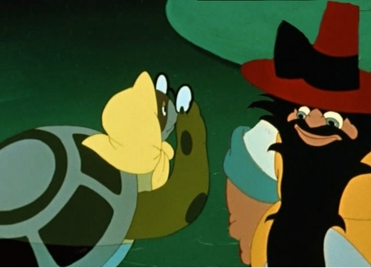
Какие вы знаете мультфильмы или сказки с героями-черепахами?

Slide 6
Сегодня на уроке:

Slide 7
Правила работы с пластилином:
Выделить место для работы с пластилином.
Аккуратно пользоваться пластилином, не пачкать стол, одежду, лепить на дощечке, не брать пластилин в рот; засучивать рукава перед работой.
Использовать в работе стеки аккуратно, под руководством педагога.
После работы с пластилином привести в порядок рабочее место; очистить от пластилина доски, протереть стол мокрой тряпочкой.
Хранить пластилин в специальных коробках, в строго отведенном месте.

Slide 8
Порядок выполнения работы:

Slide 9
Желаем удачи!

Slide 10
Литература и ресурсы:
http://detsad56kolpino.ru/index/pravila_raboty_s_plastilinom_glinoj/0-108
http://babadu.ru/store/product/7930/?r1=pulscen&r2=
http://ru.wikipedia.org/wiki/%D0%93%D0%B8%D0%B3%D0%B0%D0%BD%D1%82%D1%81%D0%BA%D0%B0%D1%8F_%D1%87%D0%B5%D1%80%D0%B5%D0%BF%D0%B0%D1%85%D0%B0
http://www.zoopicture.ru/82-kroshechnye-morskie-cherepashki/
Рони Орен «Секреты пластилина», Москва, «Махаон», 2012

